Slide 1
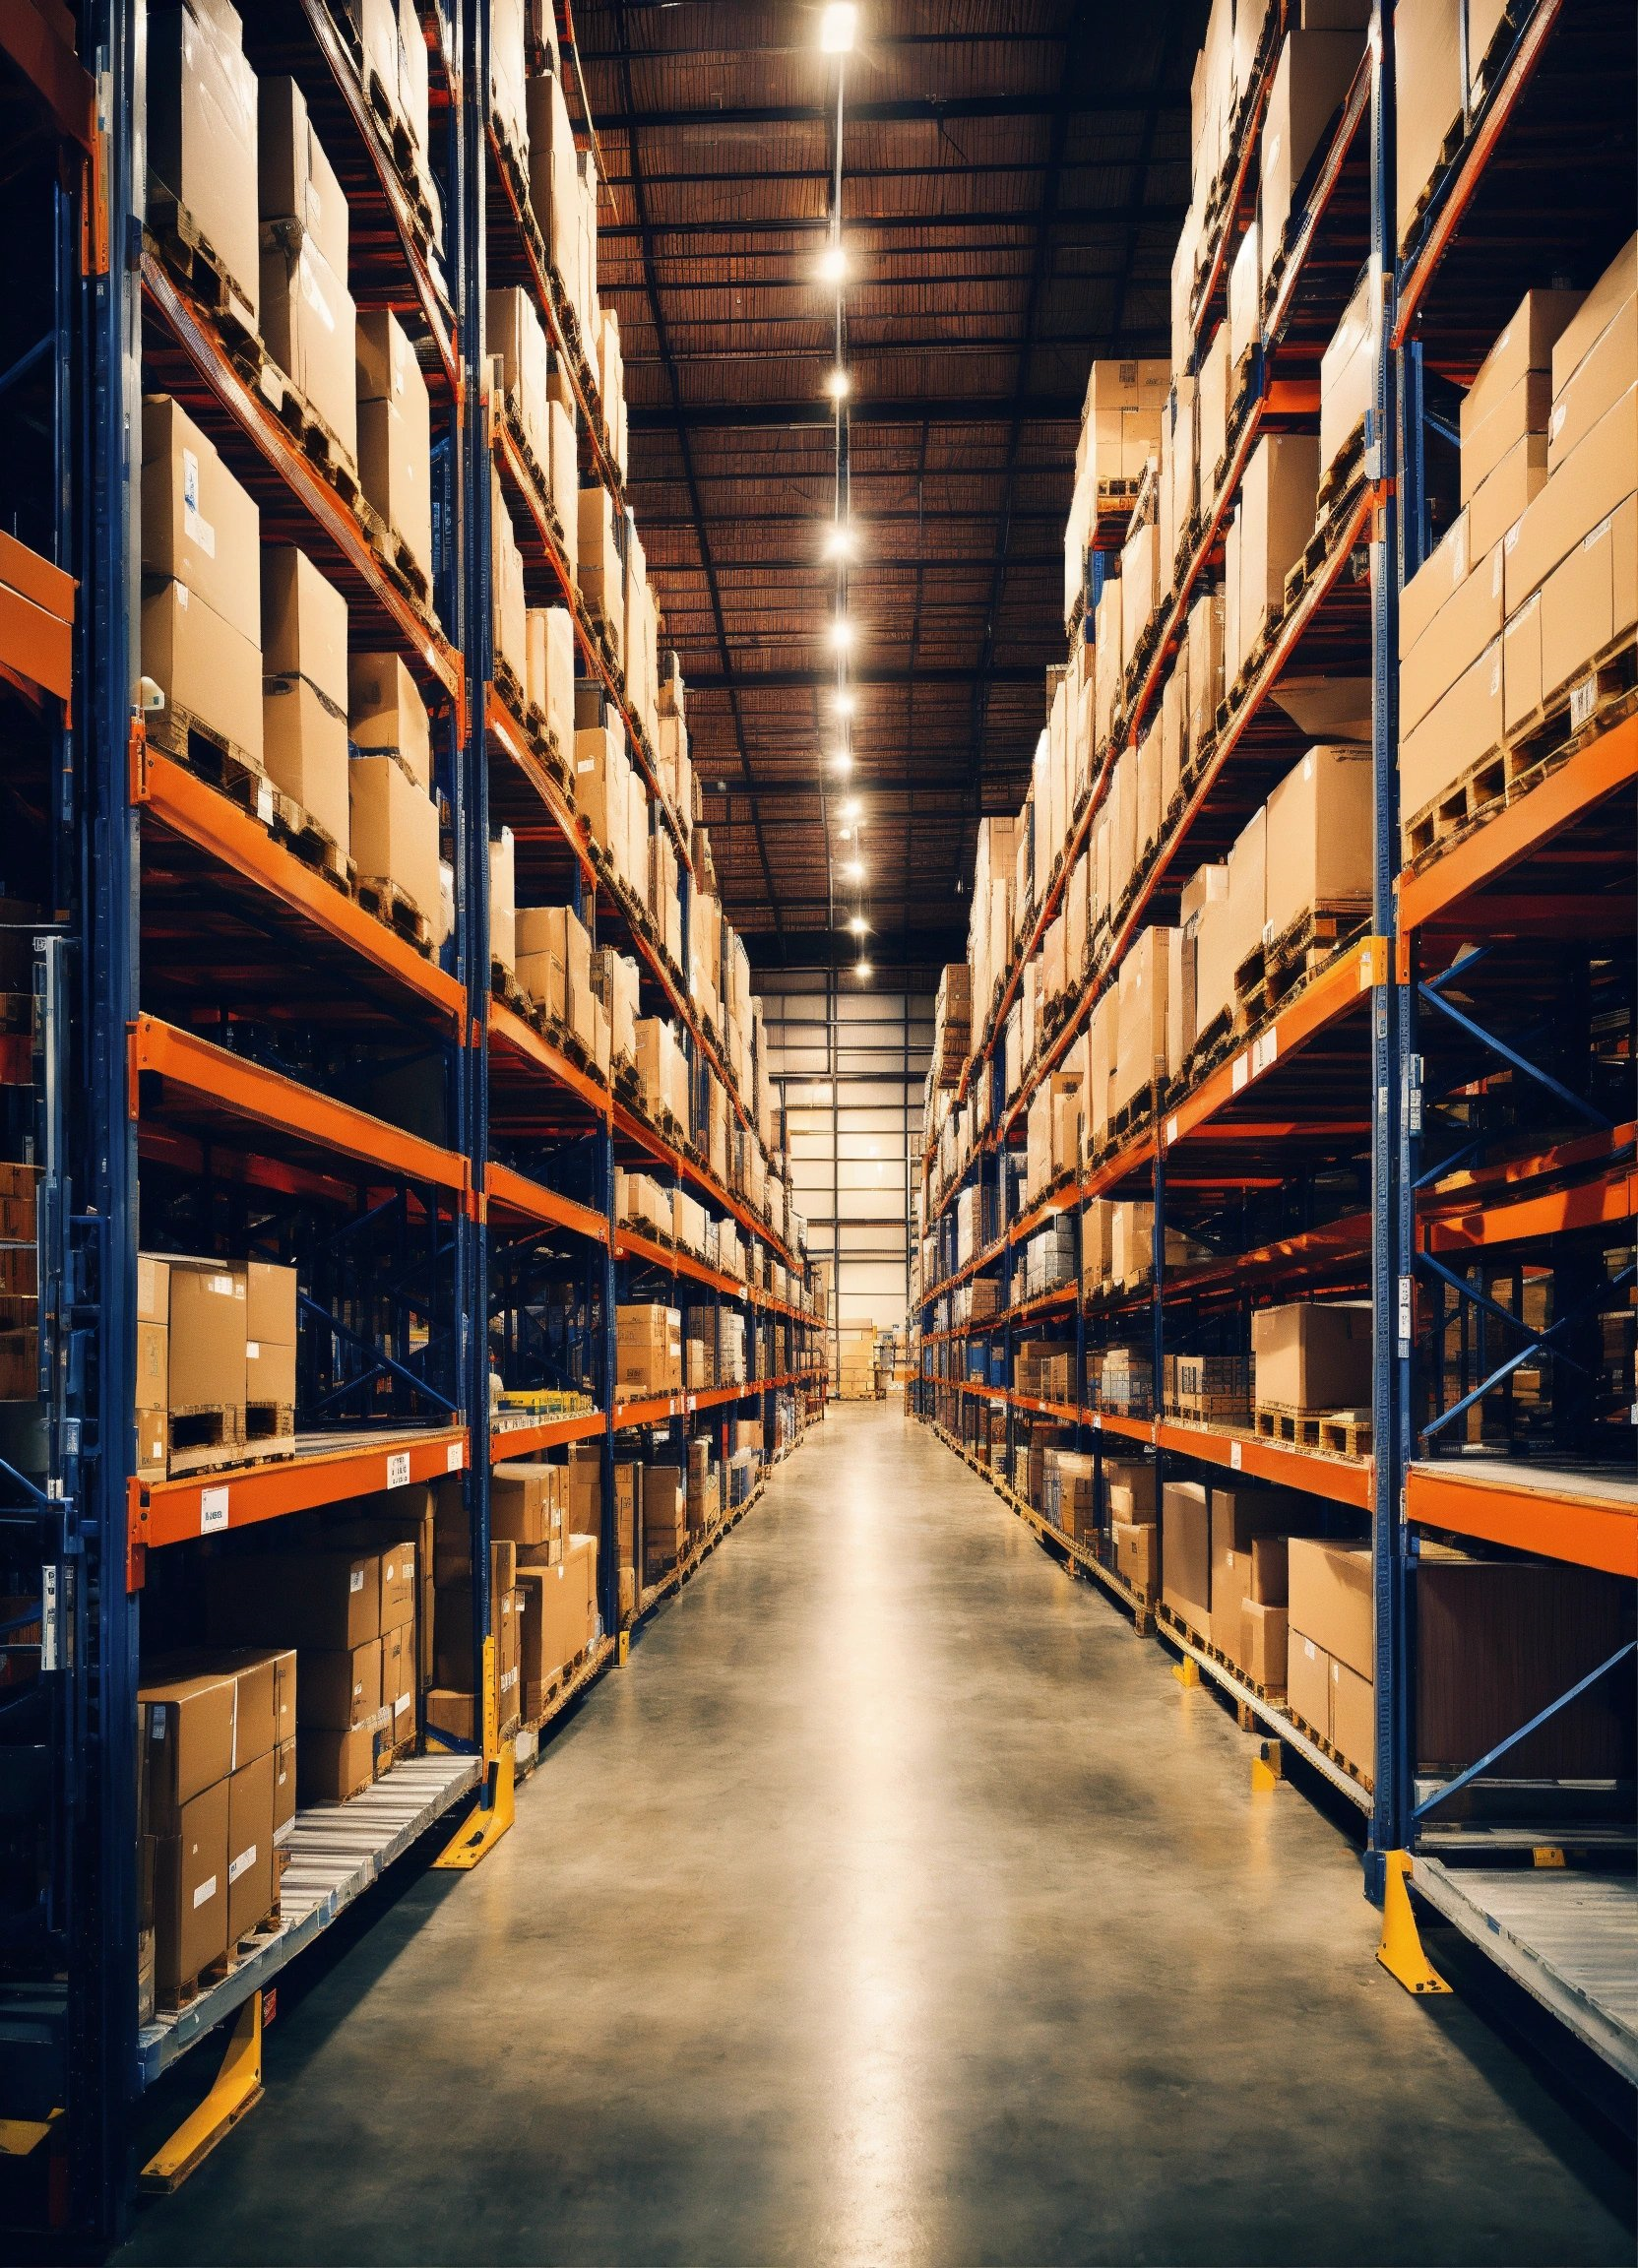
Danos Materiais em Armazém: Causas e Soluções

Slide 2

Danos de materiais em: Causas e Soluções

